Slide 1
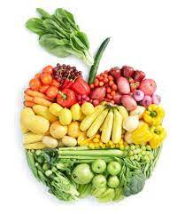
„Rola właściwego żywienia, wpływ na rozwój, jakość i długość życia”
Państwowy Powiatowy Inspektor Sanitarny
w Opocznie mgr Marianna Rożej

Slide 2
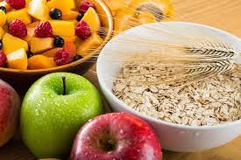
Zdrowe jedzenie, aktywność fizyczna i balans pomiędzy pracą a odpoczynkiem to filary zdrowia. Jednak podstawą prawidłowego funkcjonowania organizmu jest zdrowe odżywianie. Co znaczy termin „zdrowe jedzenie” i dlaczego warto zadbać o jakość pożywienia.

Slide 3
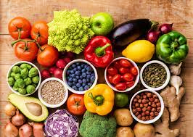
Jedzenie jest niezbędne w naszym życiu, ale powinno być także przyjemnością. Potrzebujemy spożywać pokarmy, aby się ruszać, myśleć, mówić i wykonywać wszystkie inne codzienne czynności. To, co jemy, istotnie wpływa na nasze zdrowie i długość życia. Z jednej strony złe nawyki żywieniowe mogą stać się przyczyną rozwoju wielu chorób, m.in. nowotworowych, serca, a także miażdżycy, cukrzycy, nadwagi i otyłości. Z drugiej zaś strony odpowiednio zaplanowana dieta oparta na produktach roślinnych buduje i chroni zdrowie.

Slide 4
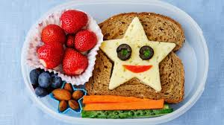
Zdrowe odżywianie – podstawowe zasady

Slide 5
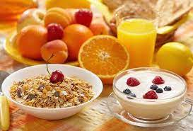
1. Wybieraj produkty pochodzenia naturalnego, z ekologicznych gospodarstw – mięso, nabiał, jaja, produkty zbożowe, warzywa i owoce.
2. Zachowaj sezonowość produktów. Im krótsza droga produktu od producenta do konsumenta, tym większa zawartość składników odżywczych, witamin i minerałów i niższe skażenie chemią rolną.
3. Spożywaj produkty o jak najmniejszym stopniu przetworzenia.
4. Warzywa i owoce w proporcji 3:1 powinny stanowić połowę „zdrowego talerza”. Różnokolorowe rośliny są źródłem witamin i błonnika pokarmowego.
5. Błonnik pokarmowy spożywany we właściwej ilości zapewnia właściwą perystaltykę jelit, zapobiega zaparciom i pomaga w utrzymaniu prawidłowej masy ciała.
6. Zdrowe węglowodany , tj. kasze, makaron razowy, płatki owsiane, pieczywo razowe jako podstawowe źródło energii.
7. Nasiona roślin strączkowych, czyli białko pochodzenia roślinnego m.in. ciecierzyca, soczewica, fasola, groch, bób, jako alternatywa dla białka zwierzęcego.
8. Dzień rozpoczynaj od pożywnego śniadania, które będzie źródłem energii i zapewni właściwy poziom koncentracji.
9. Pij wodę w ilości około 2 litrów na dobę.

Slide 6
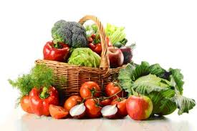
„Żeby życie miało smaczek raz jabłuszko, raz buraczek” Warzywa i owoce wykazują tak wszechstronne korzystne działanie, ponieważ zawierają witaminy, składniki mineralne oraz błonnik pokarmowy, a także całą gamę różnych substancji bioaktywnych, które spełniają bardzo ważne funkcje w organizmie. Ciało człowieka nie potrafi magazynować niektórych z tych substancji, dlatego w celu dobrego ich wykorzystania powinniśmy spożywać niewielkie ilości warzyw i owoców wielokrotnie w ciągu dnia. Aby zapewnić sobie zdrowie, trzeba zjadać codziennie co najmniej 5 porcji warzyw i owoców.

Slide 7
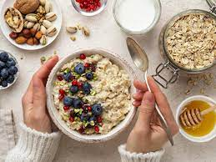
„Skrobia to podstawa, czyli zdrowo skrobnij”
Jedząc produkty zawierające skrobię, zwłaszcza te pełnoziarniste spożywamy błonnik, który poprawia trawienie.
Zapotrzebowanie na energię zależy między
innymi od tego, ile ważysz i jak dużo się poruszasz. Jeśli dużo się ruszasz, możesz na przykład zjeść więcej, podczas gdy ci, którzy poruszają się mniej, powinni spożywać mniejsze porcje (ale zachowując te same proporcje różnych kategorii produktów).

Slide 8
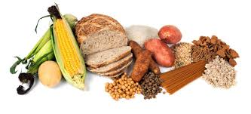
Węglowodany Węglowodany stanowią kluczowy substrat energetyczny dla organizmu człowieka. Są jedynym źródłem energii dla mózgu, rdzenia nerwowego oraz erytrocytów, jak również źródłem wykorzystywanym przez tkankę mięśniową, wątrobę, serce, nerki oraz jelita.

Slide 9
Wskazówki dotyczące utrzymania równowagi energetycznej:
- staraj się jeść, gdy jesteś głodny/a, ale nie za każdym razem.
- łatwiej jest uniknąć podjadania, jeśli regularnie jesz śniadanie, obiad i kolację oraz dobrą przekąskę.
- dostosuj ilość jedzenia do własnego stylu życia. Korzystaj z modelu talerza zdrowego żywienia.

Slide 10
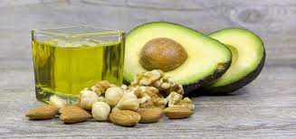
„Tłuszcze z umiarem, czyli nie przetłuszczaj się” Rola tłuszczu w diecie jest nieoceniona. To dzięki niemu możemy korzystać z dobrodziejstw witamin A,D,E oraz K, gdyż ich budowa umożliwia im rozpuszczanie się w tłuszczach. Bez tłuszczu nie przyswoimy witaminy D. Wytyczne żywieniowe dotyczące ilości dziennego spożycia tłuszczów nasyconych określają, że przeciętny mężczyzna powinien jeść ich nie więcej niż 30 gramów, a przeciętna kobieta – mniej niż 20 gramów dziennie.

Slide 11
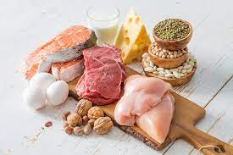
„Bez białka nie ma ciałka!” Według zaleceń zdrowy człowiek powinien dostarczać od 10 do 15% wartości energetycznej diety z białek. Dobrym źródłem białka jest mięso (przede wszystkim chudy drób), ryby, chudy nabiał, jaja, nasiona roślin strączkowych oraz orzechy. Warto jednak pamiętać, że białko w mniejszej ilości znajduje się w większości pokarmów, np. kaszy, ryżu i makaronach, owocach i warzywach, dlatego bardzo łatwo jest przekroczyć zalecaną wartość.

Slide 12
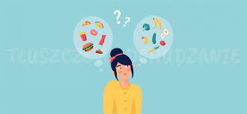
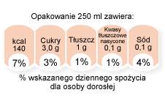
„Etykieta źródłem informacji” Na etykietach wielu produktów spożywczych można znaleźć skrót GDA (Guideline Daily Amounts), czyli Wskazane Dzienne Spożycie. Naukowcy określili ile energii oraz składników odżywczych powinna nam dostarczać codzienna dieta i właśnie te wartości podaje Wskazane Dzienne Spożycie.

Slide 14
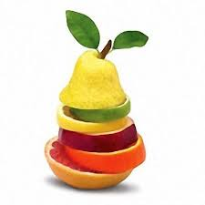
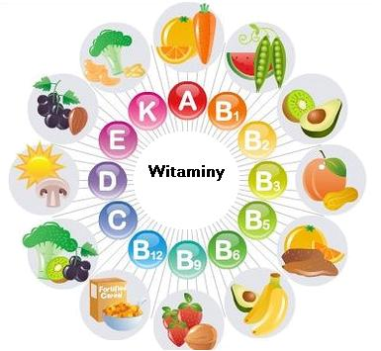
Warzywa i owoce
Naukowcy wykazali, że częste spożywanie warzyw i owoców zmniejsza ryzyko zachorowania na wiele chorób, ponieważ zawierają one wiele ważnych dla zdrowia składników. Warzywa i owoce są źródłem antyoksydantów, czyli przeciwutleniaczy. Są to substancje zwalczające bardzo aktywne wolne rodniki, które mogą uszkadzać komórki i w ten sposób przyczyniać się do procesów chorobowych. Do najbardziej znanych antyoksydantów należą witaminy C, A, E i beta-karoten. Antyoksydanty zawarte w warzywach i owocach również zapobiegają starzeniu się komórek, przez co przedłużają młodość!

Slide 15
Woda Woda bierze udział w procesach trawienia – jest podstawowym składnikiem enzymów trawiennych, umożliwia formowanie kęsa pokarmowego oraz wchłanianie składników odżywczych z przewodu pokarmowego. Woda w znacznym stopniu zapobiega zaparciom i reguluje wypróżnienia. Przyjmuje się, że na jeden kilogram masy ciała, powinno się wypijać około 0,2 litra wody. Jednak zapotrzebowanie na wodę zależy tak naprawdę od wielu czynników. Zdrowy, dorosły człowiek powinien wypijać od 1,5 do 2 litrów wody – w zależności od płci, temperatury otoczenia i aktywności fizycznej. A w czasie intensywnego wysiłku i upałów nawet do 4–5 litrów na dobę.

Slide 16
„Nie przesalaj się! Zamiast soli przyprawiaj ziołami” Według Światowej Organizacji Zdrowia (WHO), bezpieczny poziom spożycia soli wynosi maksymalnie 5 gramów dziennie. To tyle co jedna płaska łyżeczka od herbaty.

Slide 17
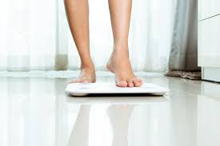
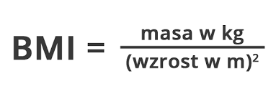
Wyliczanie prawidłowej masy ciała Obliczenie BMI jest bardzo proste, a wystarczy do wzoru podstawić tylko dwie informacje - swoją wagę, oraz wzrost wyrażony w metrach. Wzór na BMI wygląda następująco: należy podzielić swoją wagę przez wzrost wyrażony w metrach i podniesiony do kwadratu.

Slide 18
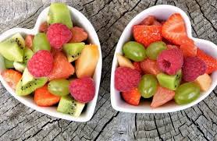
Zalecenia dotyczące odżywiania można przedstawić w formie talerza. Tak prosta i przejrzysta forma ułatwi każdemu zastosowanie ich w życiu codziennym
Warto zainteresować się zawartością swojego talerza, bo już co czwarty dorosły w Polsce ma nadwagę, a zdrowe żywienie zapobiega otyłości.

Slide 19
Rysunek modelowego talerza odzwierciedla zalecane proporcje trzech grup produktów w całodziennej diecie. Połowę zajmują na nim warzywa i owoce, ¼ pełnoziarniste produkty zbożowe i ¼ produkty będące źródłem białka (drób, ryby, nasiona roślin strączkowych, orzechy, jaja, produkty mleczne).

Slide 21
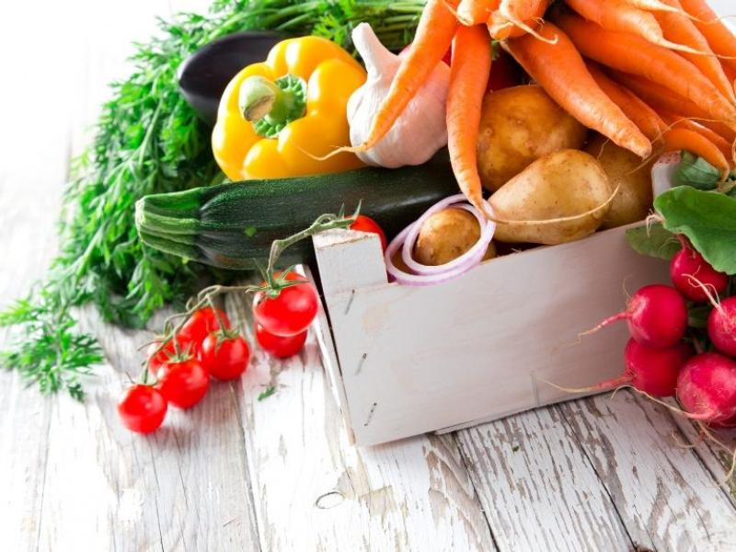
Zalecenia zilustrowano w postaci talerza różnorodnych produktów, którego każda z części przedstawia zalecane proporcje poszczególnych grup produktów w codziennej diecie. Model talerza to sposób na pokazanie, w jakich proporcjach należy jeść różnorodne produkty, aby uzyskać odpowiednią równowagę w diecie.
Jedzenie dużych ilości warzyw i owoców zmniejsza ryzyko zachorowania na nowotwory złośliwe i choroby sercowo-naczyniowe (nadciśnienie tętnicze, udary mózgu, zawały serca), a także na wiele innych przewlekłych chorób m.in. cukrzycę i otyłość. Minimum to 400 g warzyw i owoców dziennie. Ale im więcej tym lepiej. Pamiętaj, by jeść więcej warzyw niż owoców.

Slide 22
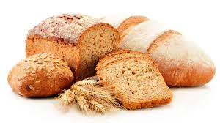
Produkty pełnoziarniste są bardziej wartościowe dla zdrowia, zawierają między innymi błonnik, żelazo, magnez, kwas foliowy, przeciwutleniacze. Regularne spożywanie produktów zbożowych pełnoziarnistych może wpłynąć na zmniejszenie ryzyka cukrzycy typu 2, chorób układu krążenia, raka jelita grubego. Pomagają również utrzymać prawidłową masę ciała.

Slide 23
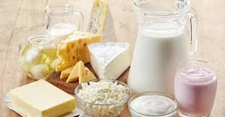
Produkty mleczne, takie jak mleko, kefiry, jogurty i ser, zawierają dużo wapnia, który jest dobry dla kości i zębów. Zawierają również wiele innych witamin, składników mineralnych i białka. Wybieraj niesłodzone i chude.

Slide 24
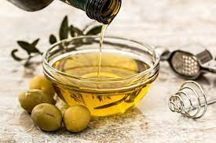
Uzupełnieniem diety powinna być niewielka ilość tłuszczów pochodzenia roślinnego (oliwa, olej rzepakowy, słonecznikowy oraz orzechy, nasiona czy pestki). Ryzyko chorób układu krążenia zmniejsza się, gdy część niezdrowego tłuszczu pochodzenia zwierzęcego zostaje zastąpiona zdrowszym tłuszczem roślinnym.

Slide 25
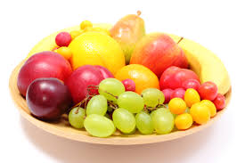
Warzywa i owoce odgrywają również istotną rolę w profilaktyce chorób układu krwionośnego, nowotworów, Alzheimera, Parkinsona a nawet depresji. Zbilansowana dieta, oparta na minimum 5 porcjach warzyw i owoców ma fundamentalne znaczenie dla zdrowia i dobrego samopoczucia. Produkty z tej grupy są bogate w witaminy i inne składniki, które regulują funkcjonowanie organizmu i biorą udział we wszystkich zachodzących w nim procesach. Ilość spożywanych owoców i warzyw dziennie może być wyższa niż 5 porcji.

Slide 26
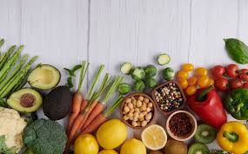
Ryzyko przedwczesnego zgonu zarówno z powodu nowotworów jak i chorób układu sercowo-naczyniowego rośnie wraz z ilością przetworzonego mięsa w diecie. Ogranicz mięso czerwone i przetwory mięsne do 500 g w tygodniu na rzecz mięsa drobiowego, ryb, nasion roślin strączkowych i jaj.
Zmniejsz ryzyko chorób, w tym nowotworów układu pokarmowego, ograniczając ilość wędlin w Twojej diecie. Przetwory mięsne często zawierają dużo soli i niezdrowego tłuszczu. Tłuste ryby morskie są źródłem kwasów nienasyconych omega-3, które chronią przed miażdżycą, czyli przed zawałem serca i udarem mózgu.

Slide 27
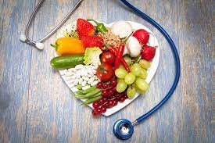
Piramida Żywienia jest ilustracją przedstawiającą zalecany przez specjalistów sposób odżywiania. Na jednym obrazku streszcza najważniejsze zasady komponowania codziennego jadłospisu.

Slide 28
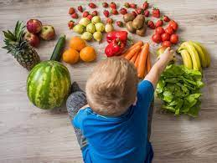
Piramida żywienia dla dzieci i młodzieży jest kierowana do pociech w wieku 4-18 lat. Piramida zdrowego żywienia dla dzieci i nastolatków bazuje na dużej ilości ruchu.

Slide 29
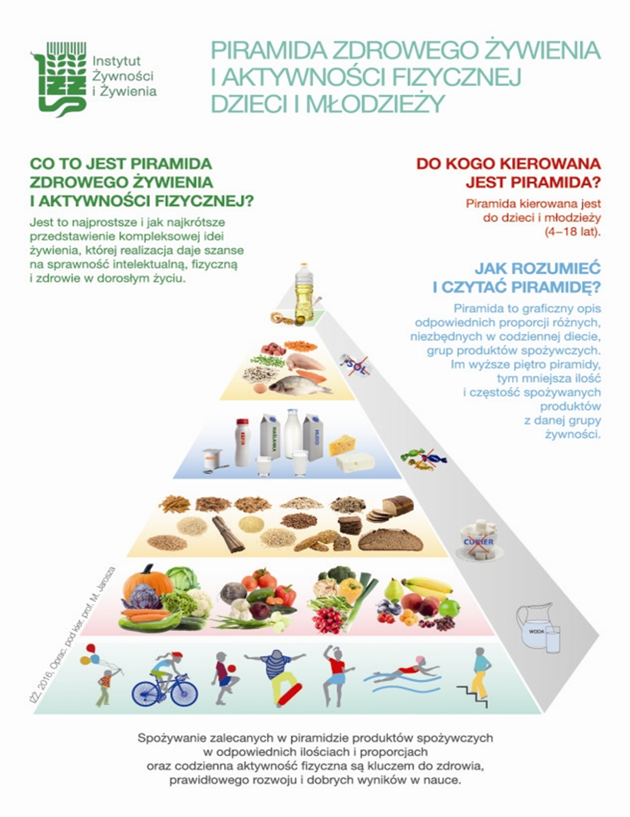
Piramida zdrowego żywienia dla dzieci i nastolatków bazuje na dużej ilości ruchu. To ważne, aby pociechy już od najmłodszych lat dbały o aktywność fizyczną, która zapewni im nie tylko sprawność, ale i zdrowie. Co do zaleceń w kwestii jedzenia, podstawą codziennego menu powinny być owoce oraz warzywa, nie można zapomnieć ponadto o produktach pełnoziarnistych. Ważnym elementem są oczywiście artykuły mleczne.
regularne posiłki 5 razy dziennie w równomiernym odstępie
dbanie o odpowiednie nawodnienie organizmu
wysypianie się
wybieranie tłuszczów roślinnych zamiast zwierzęcych
mycie zębów po każdym posiłku
spożywanie 3-4 szklanek mleka każdego dnia
spożywanie chudego mięsa
wyeliminowanie słodyczy, dań typu fast food i napojów słodzonych oraz gazowanych.

Slide 30
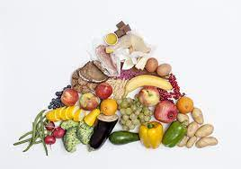
Piramida żywieniowa dla dorosłych Piramida żywienia dla osób dorosłych jest skierowana do ludzi w przedziale wiekowym wynoszącym od 18 lat aż do seniorów. Należy pamiętać jednak, że osoby starsze i bardzo aktywne fizycznie mają nieco inne wytyczne z wielu względów.

Slide 31
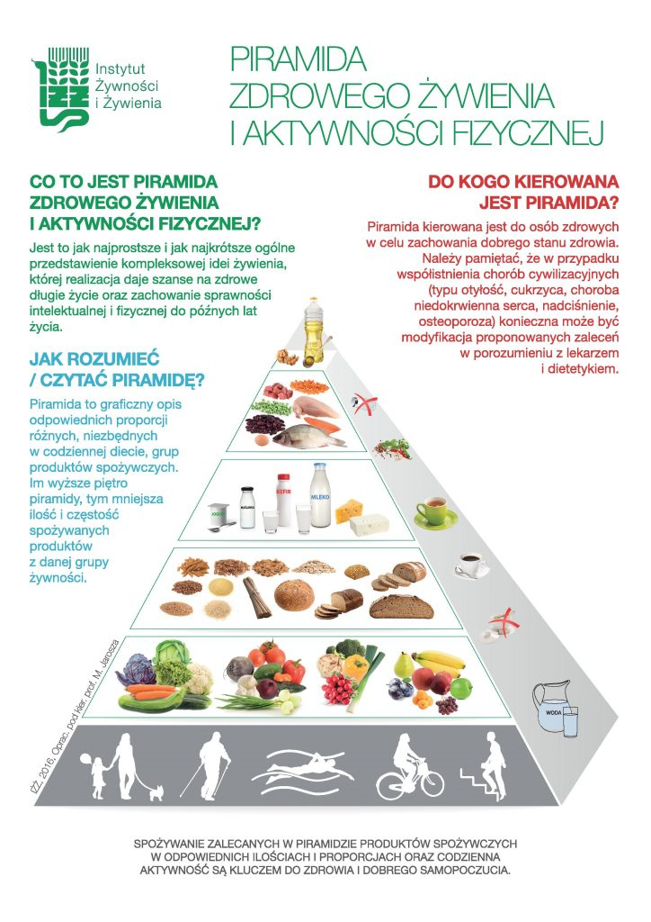
Piramida zdrowego żywienia dla dorosłych przede wszystkim bazuje na aktywności fizycznej. Dorośli muszą również pamiętać o odpowiednim nawodnieniu organizmu.
-przynajmniej dwa razy w tygodniu w jadłospisie powinna pojawić się ryba
wybieramy chude mięso, za to eliminujemy z jadłospisu przetworzone produkty mleczne
-decydujemy się na tłuszcze roślinne
spożywamy 3-4 szklanki mleka bądź inne produkty z działu nabiał
-proporcja warzyw do owoców powinna wynosić 3:2
- mycie zębów następuje po każdym posiłku
- dbamy o dobrą jakość snu i odpowiednią ilość
-każdego dnia jemy artykuły pełnoziarniste.

Slide 32
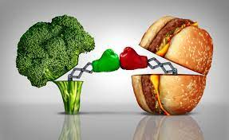
Niedobór lub nadmiar w diecie poszczególnych składników pokarmowych może prowadzić do powstania wielu chorób. Ocenia się, że przyczyniają się one do rozwoju około 80 jednostek chorobowych, z których część występuje w populacji z dużym nasileniem. Szacuje się, że dotkniętych nimi jest co najmniej 20% ogółu ludności, nie biorąc pod uwagę powszechnie występującej próchnicy oraz zakładając, że część z tych chorób jednocześnie występuje u tych samych osób

Slide 33
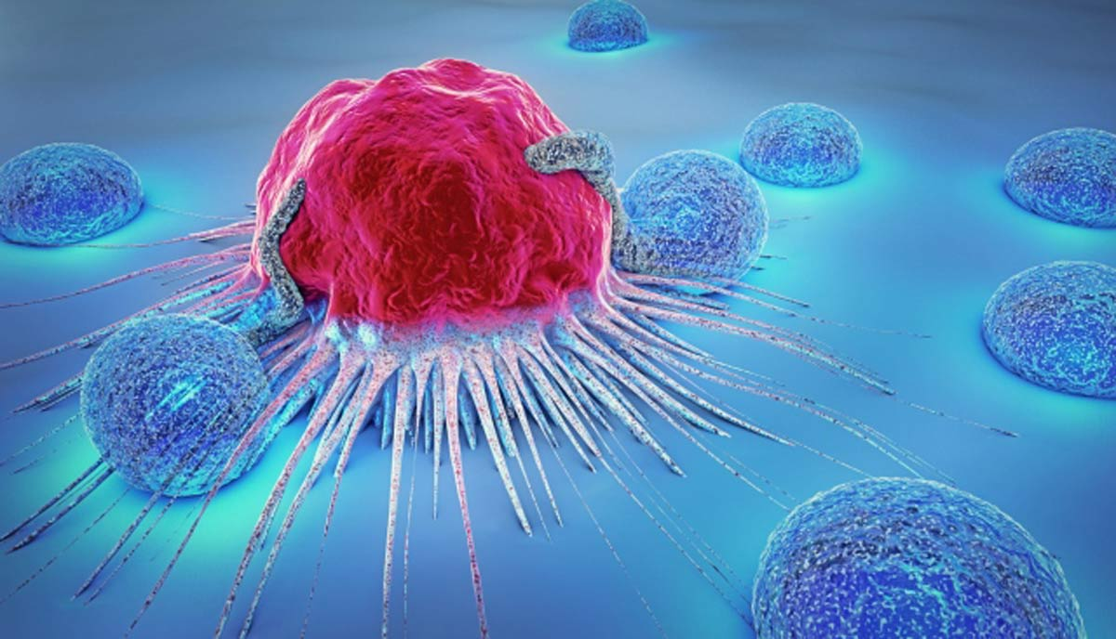
Do najczęściej występujących chorób dietozależych zaliczyć należy: choroby serca i układu krążenia nadciśnienie tętnicze nowotwory otyłość osteoporozę cukrzycę typu II próchnicę choroby tarczycy (jod)

Slide 34
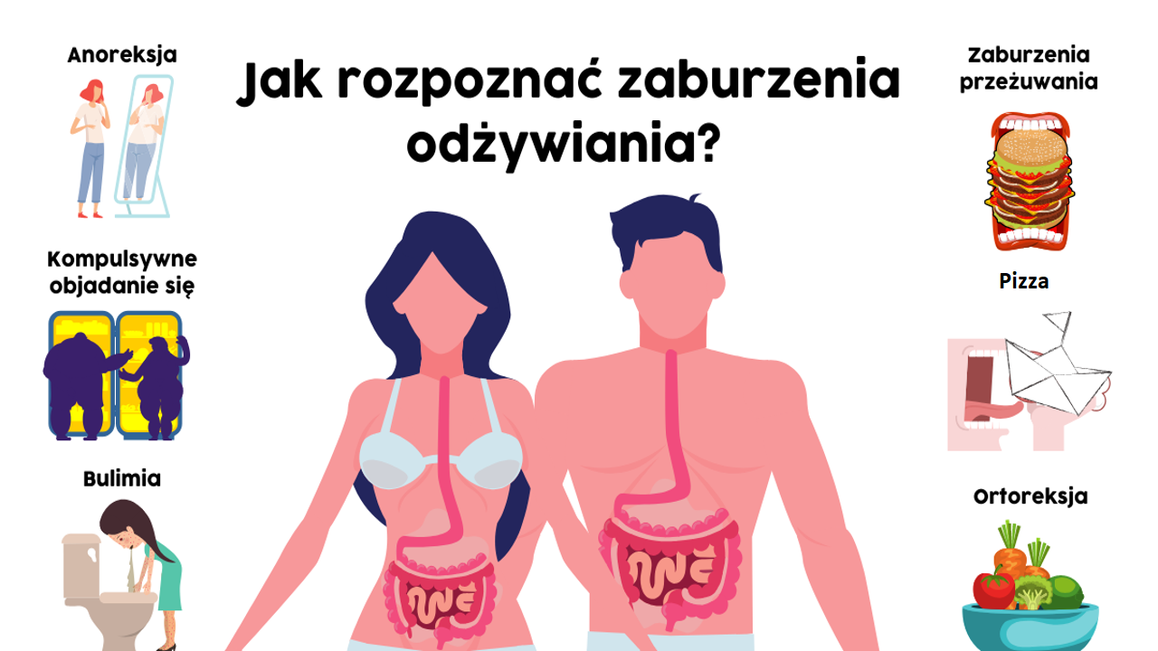
Picia

Slide 35
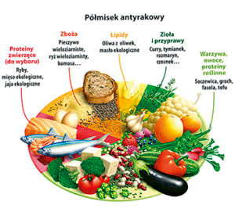
Oto lista produktów, które są naszymi sprzymierzeńcami – to pokarmy zawierające substancje chroniące przed nowotworami i hamujące ich rozwój. zielona herbata, kwasy omega-3, jeżyny, maliny, truskawki, jagody, warzywa krzyżowe (brukselka, kapusta biała, pekińska, włoska, brokuły, kalafior, seler łodygowy, szpinak), owoce cytrusowe, marchew i dynia, czosnek, cebula, por, szalotka i szczypior, gorzka czekolada, zioła, kurkuma

Slide 36
Suplementy to nie leki!
Według prawodawstwa suplementy diety to środki spożywcze, których celem jest uzupełnienie normalnej diety. Suplementy nie leczą więc chorób, a przypisywanie im właściwości leczniczych w reklamach lub materiałach dołączonych do opakowania jest prawnie zabronione .

Slide 38
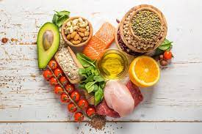
Motto „Jeżeli nie palisz i pijesz alkohol w sposób bardzo umiarkowany, najważniejszym czynnikiem kształtującym Twoje zdrowie jest dieta”

Slide 39
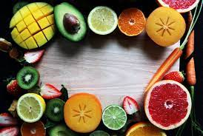
Dziękuję za uwagę

